Slide 1

Natal é tempo de fazer a diferença
Apresentação
Norma Aparecida Silveira de Moraes
Divulgação
Norma Natureza Slides
www.sergrasan .com

Slide 2

A FLOR DO NATAL
Natal é tempo de reflexão
Tempo de plantar, semear
Sementes de amor, perdão
Tempo de abraçar, ajudar

Slide 3

Natal é tempo de ser lembrado
Dos passos do Senhor Jesus
Da mensagem da Família Sagrada
Dos ensinamentos de PAZ e LUZ

Slide 4

Natal é tempo de sorrir
De repensar toda a jornada
Tempo de poder construir
Planejar o passo a caminhada

Slide 5

Natal é tempo de reconciliar
Ter na família o bom abrigo
Tempo de equilíbrio buscar
Com empatia, o bom amigo

Slide 6

Natal é tempo de apagar
Todo mal também esquecer
É tempo de se encontrar
Tempo da alma enriquecer

Slide 7
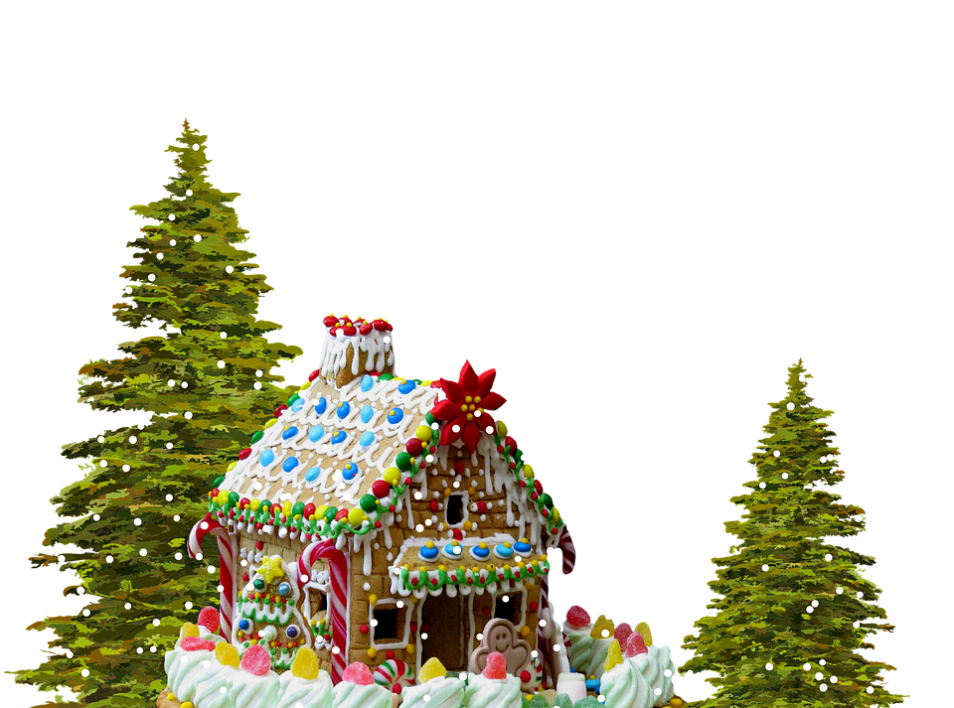
É tempo de amar a natureza
Pensar na sustentabilidade
Pensar nas matas, NASCENTES
PENSAR NA VIDA, QUALIDADE

Slide 8

Tempo de buscar a evolução
Amar, doar-se e se entregar
A toda esperança, boa ação
Para no futuro prosperar

Slide 9

Natal é tempo de se alegrar
Esquecer toda a tristeza
Na fé, poder então celebrar
Da data toda sua beleza

Slide 10

Natal é tempo para pensar
No irmão, ter solidariedade
É tempo de poder ajudar
Dar a família a felicidade

Slide 11

Natal é tempo de ajudar
Para o futuro se preparar
É tempo para repensar
Novos valores poder buscar

Slide 12

É tempo de amar AS CRIANÇAS
CUIDAR DOS JOVENS, IDOSOS
É TEMPO DE TER ESPERANÇA
DE UM MUNDO MAIS CARIDOSO

Slide 13

NATAL É PARA SEMEAR
SEMENTES DE AMOR PLANTAR
NA SEARA DA VIDA, CULTIVAR
TODO BEM QUE PODEMOS DOAR

Slide 14

Natal é tempo de fazer a diferença
Apresentação poesia e formatação
Norma Aparecida Silveira de Moraes
Imagens do Pixabay
Música: Natal melodia
Divulgação
www.normasilveiramoraes.recantodasletras.com.br
Norma Natureza Slides
www.sergrasan .com
2019

